Slide 2
فرآورد ه های قاچاق و غیر مجاز
ضربه به امور تولیدی و اشتغال زایی
بهم خوردن تراز بازرگانی کشور
ضربه به چرخه اقتصادی
کاهش سرمایه گذاری مولد
گسترش فقر و ....
فراورد ه های سلامت محور قاچاق =
نبود امکان کنترل های بهداشتی از نظر نوع و میزان مواد اولیه مصرفی, شرایط ساخت,شرایط حمل و نقل ,شرایط توزیع, انجام کنترل های بعدی و ...

Slide 3
مواد و فرآورده های سلامت محور دارو، مکمل ها، شیرخشک نوزادان، غذاهای بیمارستانی، فرآورده های بیولو‍ژیک، فرآورده های خوراکی، آشامیدنی، آرایشی و بهداشتی، لوازم و تجهیزات پزشکی و لوازم کودک

Slide 4
قاچاق و فرآورده های غیرمجاز
ضعف اطلاعات عمومی در خصوص شناخت فراورده های مجاز
عوامل اجتماعی
پایین بودن قدرت اقتصادی اقشار کم در آمد
گستردگی مرزها
اختلاف قیمت سود عاید از عرضه فراورده های قاچاق
وجود بازار بسیار پرکشش
شبکه توزیع وسیع
عوامل فرهنگی

Slide 5
آگاهی و آموزش = پیشگیری
دانشجویان
بانوان
دانش آموزان
بازرسان
............
عامه مردم
اصناف

Slide 6
فرآورده اصیل:
فرآورده ای است که از طریق مسیر مجاز و مورد تأیید سازمان غذا و دارو تأمین و تدارک می گردد و مسیر تأمین تا عرضه و حتی پس از آن دارای صاحب و مسئول پاسخگو می باشد.
فرآورده غیراصیل:
فرآورده ای است که با تغییر و جعل هویت سعی در القای هویت یک فرآورده اصیل دارد و در کلیه زنجیره تأمین تا عرضه دارای صاحب و مسئول پاسخگو نمی باشد.
این فرآورده ها شامل فرآورده های قاچاق،سرقتی،واردات بدون متولی مجازو غیره می باشد.

Slide 7
در حال حاضر فرآورده های سلامت محورمجاز به دو صورت در کشور وجود دارد:
فرآورده های تولیدشده در داخل کشور که درارای پروانه ساخت از وزارت بهداشت، درمان و آموزش پزشکی می
باشند.
فرآورده های وارداتی که در خارج از کشور تولید شده و دارای مجوز واردات از وزارت بهداشت، درمان و آموزش پزشکی می باشند.

Slide 8
خلاصه مراحل اخذ پروانه ساخت وزارت بهداشت برای محصولات خوراکی، آشامیدنی، آرایشی و بهداشتی تولید داخل
بررسی محل احداث واحد(عدم وجود آلاینده های محیطی)
پروانه بهره برداری وزارت بهداشت
بررسی محوطه کارخانه،امکانات ساختمانی از جمله سالن تولید،انبار مواد اولیه،انبار محصول و...، بررسی تجهیزات تولید محصول،بررسی تجهیزات آزمایشگاهی جهت کنترل های لازم بر روی محصول
پروانه مسئول فنی
معرفی فرد دارای تحصیلات وسابقه مناسب جهت کنترل محصول
پروانه ساخت
ارائه مواد تشکیل دهنده فراورده ها و ویژگی های فیزیکی شیمیایی و میکروبی فراورده

Slide 9
×××××/×× دو رقم اول قبل از ممیز نشان دهنده شهر صادر کننده این مجوز و پنج رقم بعد از ممیز نشانگر شماره تخصیص یافته به این فراورده است. کارشناسان وزارت بهداشت بعد از صدور مجوز مربوطه به طور ادواری از واحد بازدید و از محصولات تولیدی نمونه برداری می نمایند.

Slide 10
طبق مفاد ماده 11 قانون مواد خوراکی ، آشامیدنی ، آرایشی و بهداشتی چه مواردی باید بر روی برچسب یک فراورده تولید داخل وجود داشته باشد که امکان تشخیص یک فرآورده مجاز تولید داخل را به راحتی امکان پذیر می نماید.
1- نام فرآورده
2- نام تجاری
3- شماره پروانه ساخت وزارت بهداشت و آرم سازمان غذاو دارو
4- ترکیبات متشکله
5- تاریخ تولید
6-تاریخ انقضا
7- سری ساخت
8- ادرس و نام کارخانه سازنده
9- نحوه نگهداری ، نحوه مصرف و هشدارها در صورت لزوم

Slide 11
فراورده های وارداتی
ابتدا کارخانه مورد نظر توسط کارشناسان سازمان غذا و دارو بازدید و امکانات ساختمانی و تجهیزاتی کارخانه تولید کننده مورد بررسی قرار گرفته و در صورت تایید پس از انجام سایر بررسی های لازم، آنالیز ترکیبات این فرآورده ها و اطمینان از بی خطر بودن آن برای سلامت افراد، اجازه ورود اولیه فراورده توسط وزارت بهداشت صادر میگردد که به این مرحله ثبت منبع گفته می شود.

Slide 12
در مرحله ی بعد و ورود محصول به گمرک از محموله ی مورد نظر نمونه و به آزمایشگاه های کنترل مواد خوراکی، آرایشی و بهداشتی ارسال می گردد.
در صورت تأیید سلامت محصولات مورد نظر، مجوز ترخیص و مصرف آن توسط وزارت بهداشت صادر می گردد.
در همین مرحله واردکننده موظف است برچسب مورد تأیید وزارت بهداشت را بر روی محصول خود الصاق و آن را در سطح کشور پخش نماید.

Slide 13
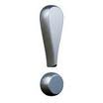
فرایند شناسه دار کردن اقلام سلامت محور وارداتی مجاز به نحوی که این فراورده ها برای مصرف کننده به راحتی قابل شناسایی باشد امری است بسیار مهم که باید توسط وزارت بهداشت سازمان دهی گردد

Slide 14
اهداف طرح:
1ـ ایجاد بستر مناسب برای مدیریت سلامت و اصالت فرآورده ها
2ـ ایجاد امکان لازم برای مصرف کنندگان در تهیه و مصرف فرآورده های اصیل
3ـ نظارت و کنترل کیفی و رهگیری محصولات در سطح عرضه
4ـ مبارزه با تخلفات شرکت های وارد کننده، شرکت های پخش و فروشگاهها
5- مبارزه با تجارت و قاچاق فرآورده های غیر اصیل

Slide 15
تاریخچه شناسه دار کردن اقلام سلامت محور:
برچسب فارسی نویس:
الصاق این بر چسب فارسی نویس رسما از سال 1384 بروی ا ین فراورد ه ها الزامی گردید . این بر چسب پس از تأیید وزارت بهداشت و به فرمت ذیل بروی این کالا ها درج میگردید.

Slide 16
برخی اشکالات موجود در بر چسب فارسی نویس:
ضریب امنیتی پایین ، امکان کپی برداری و تقلب در برچسب مذکور
اختصاصی نبودن این برچسب برای هر قلم کالای قابل خرید و فروش
عدم امکان پیگیری ، پایش و گزارش اطلاعات
عدم امکان فراخوان جمع آوری و ردیابی محصولات از سطح عرضه در صورت لزوم

Slide 17
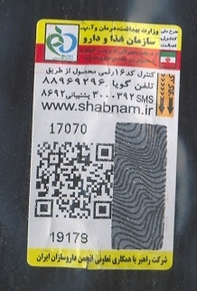
با توجه به نقایص موجود سامانه های جدیدی طراحی گردید

Slide 18
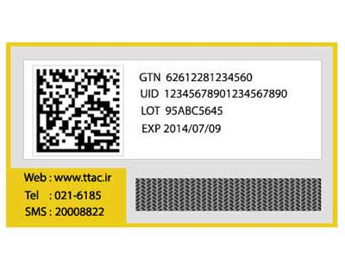
با توجه به نقایص موجود سامانه های جدیدی طراحی گردید

Slide 19
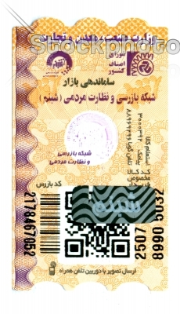
طرحی به نام شبنم برای وزارت بهداشت تعریف نشده بود

Slide 20
به منظور اینکه سامانه های ‌جدید بتواند سلامت و کیفیت محصولات را تأیید کند، برنامه ریزی شد به این صورت که در مرحله اول فرآورده های دارویی و مکمل زیر پوشش طرح رفته و در مرحله بعد، فرآورده های آرایشی و بهداشتی زیر پوشش طرح قرارگرفتند.
این سامانه ها علاوه بر ایجاد توان برای پایش فرآورده‌های آرایشی و بهداشتی از تأمین تا سطح عرضه، این امکان را به مردم می دهد که بتوانند شخصاً از سلامت کالاها ی مورد استفاده خود مطمئن شوند.

Slide 21
نظام ردیابی رهگیری و کنترل اصالت فراورده های سلامت محور:
سامانه ردیابی رهگیری و کنترل اصالت (TTAC system) یا به اختصار تی تک، سامانه ای زیر نظر سازمان غذا ودارو است و دارای شماره پیامک ثابت 20008822 و سایت www.TTAC.ir می‌باشد که از طریق این سامانه امکان ردیابی رهگیری و کنترل اصالت کالا امکان پذیر میباشد به عبارت دیگر تعیین محل فعلی ،مبدا ،مقصد و جا به جایی های مالکیتی و مکانی و مسیر جا به جایی فراورده ها با این سامانه مشخص میگردد و رابطه شفافی بین فراورده و شرکت وارد کننده مجاز ایجاد نموده و امکان پاسخ گویی مشخص برای مصرف کنندگان و سایر افراد و سازمان های ذی نفع میسر میباشد.

Slide 22
سامانه TTAC -EPL
این سامانه،سامانه مشترک سازمان غذا و دارو وگمرک جمهوری اسلامی ایران است که به منظور شفاف سازی ، تسهیل و تسریع در ترخیص فراورده های سلامت محور از تاریخ 95/2/15 مورد بهره برداری قرار گرفته است بدین ترتیب کلیه مجوز های ترخیص این فراورده ها صرفا به صورت الکترونیک صادر می گردد که یکی از مزایای این کار جلوگیری از تقلب و یا هر گونه سوء استفاده احتمالی است.
در مرحله بعد کلیه وارد کنندگان مجاز فراورده های سلامت محور اطلاعات خود را در این سامانه بارگذاری می کنند که اصطلاحا مجوز آزاد سازی در سامانه مرکزی صادر ،شناسه ها فعال و امکان استعلام این فراورده ها برای مصرف کننده و اطمینان از سالم و کارا بودن فراورده مصرفی را امکان پذیر می سازد.

Slide 23
ویژگی های برچسب جدید کنترل اصالت و سلامت کالا:
برچسب سفید دارای حاشیه زرد رنگ
GTN: شناسه تجاری فرآورده
UID : شناسه ردیابی و رهگیری
LOT : شناسه سری ساخت
EXP : تاریخ انقضا
Scratched : شناسه اصالت

Slide 24
:GTN شناسه تجاری فرآورده
شماره جهانی اقلام تجاری که شناسه ای اختصاصی جهت هرنوع فراورده در سطح جهان است.
طول ثابت 14 رقمی
رقم اول برای کوچکترین واحد

Slide 25
UID : شناسه ردیابی و رهگیری
شناسه ای اختصاصی و منحصر به فرد جهت هر واحد فراورده که بر اساس استاندارد تدوین شده است.
طول ثابت 20 رقمی
LOT : شناسه سری ساخت
شماره ای که شرکت تولید کننده به هر سری ساخت اختصاص داده است.

Slide 26
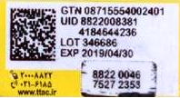
شناسه اصالت:
این شناسه کاملا برای فراورده اختصاصی است
طول ثابت 16 رقمی
این بارکد به شکل محلی پوشش دار بروی برچسب‌ها وجود دارد و مصرف کننده به راحتی با خراش دادن آن می‌تواند اصالت کالا را چک کند.
به عبارتی مصرف کننده با خراش دادن محل بارکد، کد 16 رقمی را مشاهده می‌کند
که با ارسال این کد از طریق SMS به شماره‌ای که روی برچسب درج شده یا ارسال آن
از طریق وب سایت یا تماس با تلفن گویا می‌تواند اصالت کالا را چک کند که در این حالت باید پیغامی که حاوی مشخصات فراورده از جمله نام تجاری سری ساخت تاریخ تولید می باشد دریافت گردد و صرفا دریافت اصالت کالا مورد تایید است کافی نمی باشد.

Slide 27
بارکد دو بعدی :
در این بارکد، مشخصات کالا، تولید کننده، وارد کننده، تاریخ تولید، انقضا،سری ساخت و مشخصات فنی درج شده است.
این بارکد فقط به وسیله بازرسان، توزیع کنندگان یا عرضه کنندگان مجهز به دستگاه‌های مخصوص قابل چک است و از طریق آن می‌توانند مشخصات کالاهایی را که دریافت می‌کنند چک کنند.
از بارکد دو بعدی، کد عددی به دست می‌آید که با کد عددی که پوشش داراست متفاوت بوده ولی از طریق سیستم تعریف شده و به نحوی با هم همخوانی دارند همین امر موجب می شود ضریب امنیتی برچسب افزایش یافته و باعث جلوگیری از بروز تخلفات در این زمینه گردد.

Slide 28
نکته:
برچسب قدیمی با مشخصات رو برو فعلا و تا اطلاع ثانوی صرفا برای اقلام خوراکی ،آشامیدنی، آرایشی و بهداشتی معتبر می باشد.

Slide 29
امکان فراخوان جمع آوری مواد و فرآورده های آرایشی و بهداشتی (Recall)اعلامی از سوی سازمان غذا و دارو در سطوح مشخص شده و حذف خودکار(کد و شناسه) و ارسال پیام هشدار برای بسته هایی که تاریخ مصرف آنها منقضی شده در نرم افزار مربوطه
معاونت غذا و دارو

Slide 30
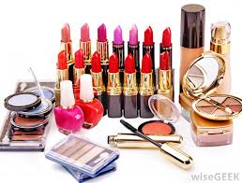
عوارض جانبی محصولات تقلبی و غیر مجاز آرایشی
سرب دار بودن: سرب در لوازم آرایشی غیر مجاز در طول ماه ها بر بدن انسان غلبه کرده و موجب مسمومیت می شود. در بزرگسالان مسمومیت با سرب موجب از بین رفتن حافظه، دردهای مفصلی و عضلانی و سردرد می شود. در زنان باردار ریسک سقط جنین یا تولد نوزاد ناقص در صورت مواجهه طولانی مدت وجود دارد.
واکنش های آلرژیک

Slide 31
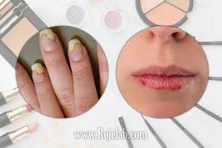
دارای باکتری: لوازم آرایشی تقلبی تحت شرایط استاندارد ساخته نمی شوند و محل های تولید آنها اغلب اتاق های تاریک، کثیف با کنترل کیفیت صفر می باشد. باکتری ها در این شرایط خطیر و از طریق دست های آلوده ی کارگران سازنده، حیوانات موجود در محیط و حشرات وارد محصول می شوند.

Slide 32
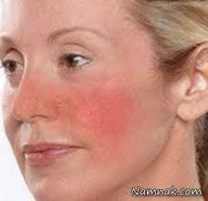
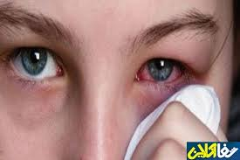
راش های پوستی
عفونت چشم

Slide 33
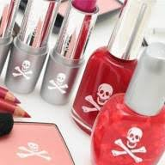
E.coli: FBI گزارش کرده که بعضی از محصولات آرایشی حاوی باکتری دارای باکتری Ecoli هستند که موجب اسهال، نارسائی کلیوی و کم خونی می شود.
جیوه: لوازم آرایشی غیر مجاز حاوی مقادیر بالای جیوه هستند که در مقادیر سمی و مصرف طولانی مدت موجب آسیب به قلب، کلیه ها، سیستم ایمنی، ریه ها و مغز می شود. همچنین باعث راش های پوستی، ضعف عضلانی، سردرد، بی خوابی و اختلالات بینائی (در محصولات چشم) می شود.
آرسنیک: آرسنیک یکی از عناصر سمی است که می تواند موجب درد شکم، شوک و حتی مرگ شود.

Slide 34
سوختگی شیمیایی: زمانی که از لوازم آرایشی حاوی مقادیر بالائی آرسنیک، جیوه، سرب و سیانید استفاده کنیم پوست به گونه ای آسیب می بیند که گویی دچار سوختگی شدید شده ست و با یه هفته تا ماه ها آنتی بیوتیک و آنتی هیستامین مصرف کنیم تا حساسیت پوست را کاهش دهیم.
آلومینیوم: وقتی از دئودرانت های حاوی آلومینیوم به مدت طولانی استفاده کنیم بدن دچار سمیت عصبی، بیماریهای گوارشی و استخوانی، خستگی، از دست دادن حافظه، آلزایمر می شود.
موش صحرایی: تولید لوازم آرایشی در محیط های کثیف موجب آلودگی این لوازم با مدفوع موش صحرایی و در نتیجه آلودگی با باکتری های زیاد می شود.
ادرار انسان: به گفته ی FBI بعضی از برندهای عطرها حاوی ادرار انسان است که می تواند موجب مشکلات پوستی در انسان شود.

